Slide 1
Dự báo doanh số
Duong Tran

Slide 2
1. Bài toán
Đưa ra dự đoán lượng bán ra (doanh số) theo tháng của một sản phẩm tại một cửa hàng bán lẻ online.

Slide 3
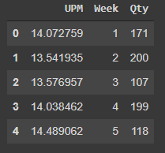
2. Input, output
Input: Một tuần và đơn giá của sản phẩm tuần đó
Output: Doanh số trong tuần đó

Slide 4
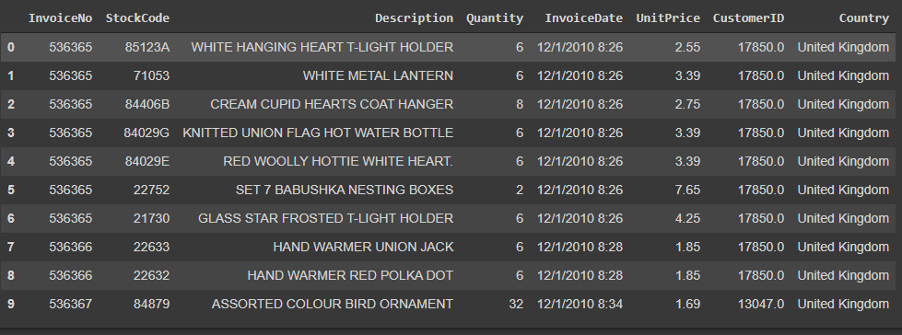
3. Dataset
Lịch sử bán hàng của cửa hàng trong vòng một năm (từ tháng 12/2010 - 12/2011)

Slide 5
4. Tiền xử lý dữ liệu
Dữ liệu bán hàng
Mã sản phẩm
Dữ liệu mã đã chọn
Xử lý:
1. Số hóa đơn
2. ID khách hàng
3. Đơn giá
Đánh giá thuật toán
Lựa chọn thuật toán
Lựa chọn thuật toán

Slide 6
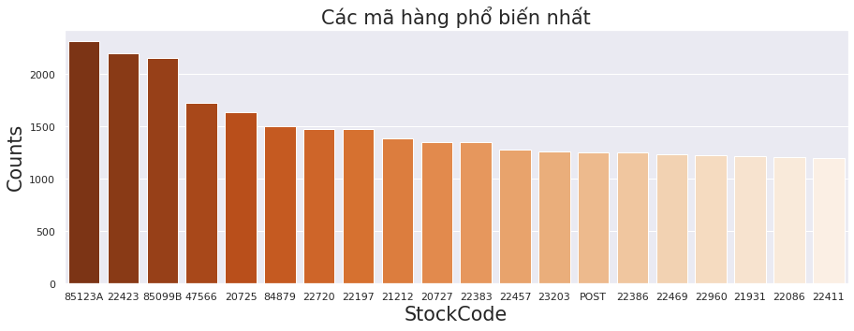
4. Tiền xử lý dữ liệu
4.1 Lựa chọn “StockCode”
Lựa chọn ngẫu nhiên sản phẩm có mã: 22423

Slide 7
4. Tiền xử lý dữ liệu
4.3 Xử lý thuộc tính
Lựa chọn ngẫu nhiên sản phẩm có mã: 22423

Slide 8
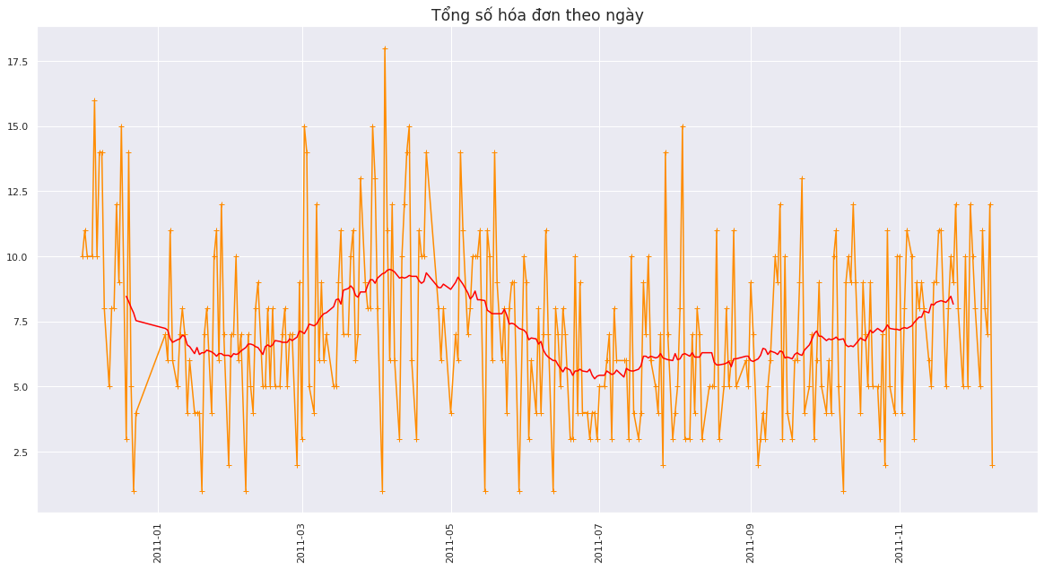
4.3 Xử lý thuộc tính
a. InvoiceNo

Slide 9
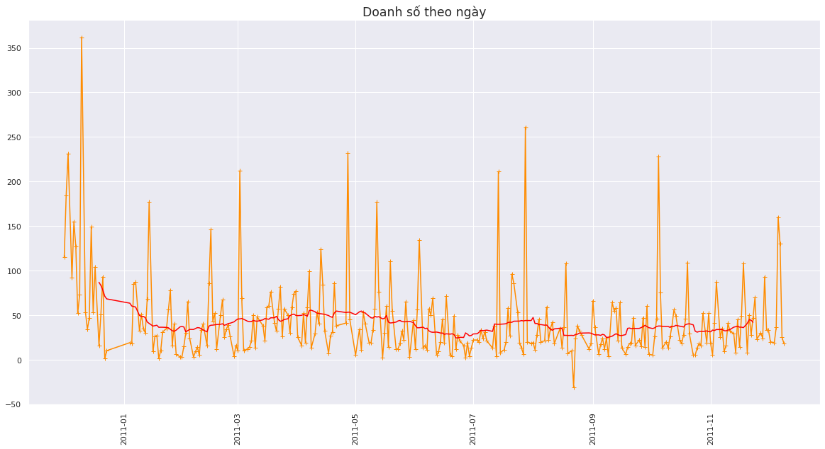
4.3 Xử lý thuộc tính
b. Quantity

Slide 10
4.3 Xử lý thuộc tính
b. Quantity

Slide 11
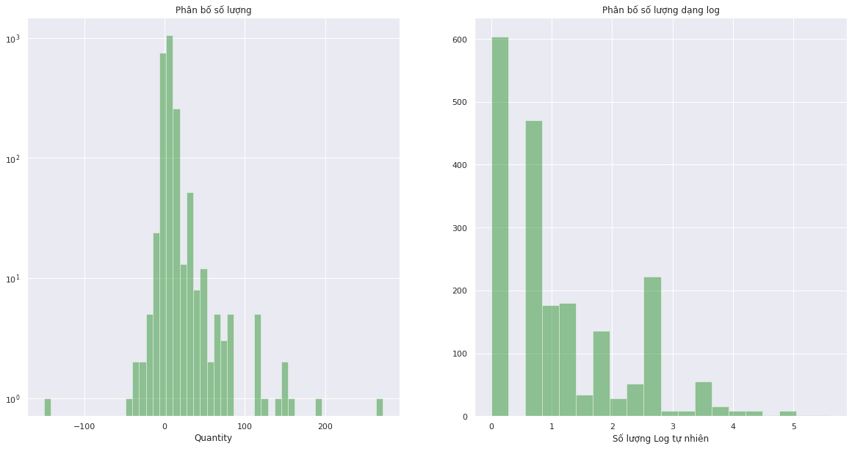
4.3 Xử lý thuộc tính
b. Quantity
Biểu đồ phân bố số lượng số lượng

Slide 12
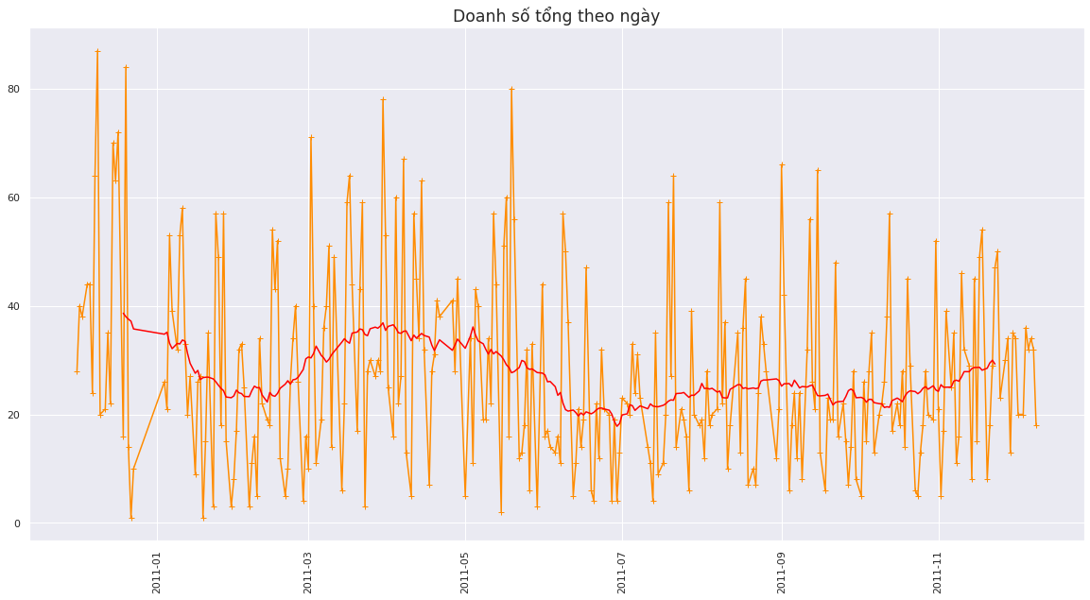
4.3 Xử lý thuộc tính
b. Quantity

Slide 13
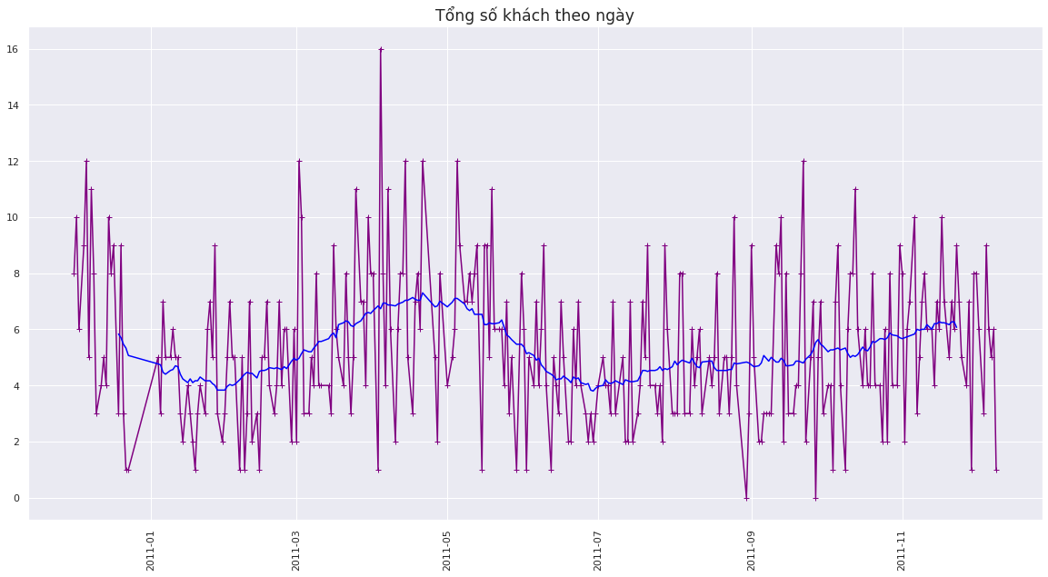
4.3 Xử lý thuộc tính
c. CustomerID

Slide 14

4.3 Xử lý thuộc tính
c. CustomerID
Kiểm tra ID khách hàng bị khuyết
Loại bỏ 283 dữ liệu bị khuyết

Slide 15
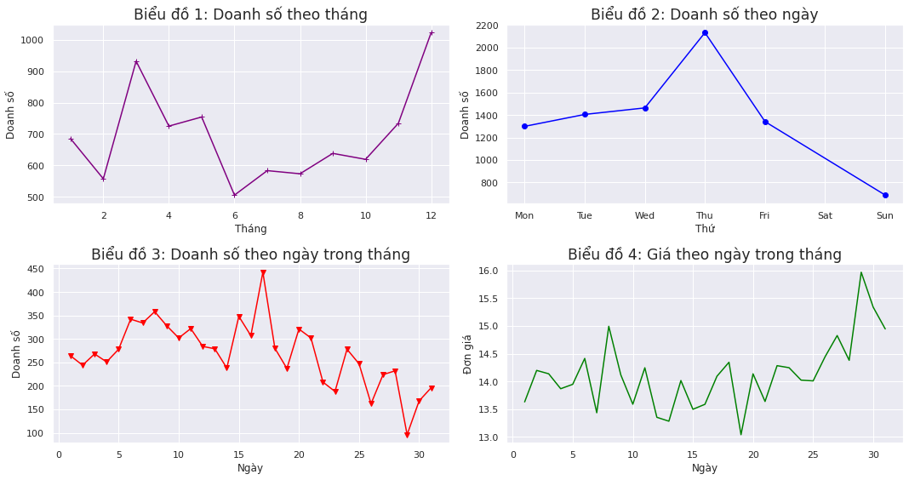
5. Phân tích mô hình

Slide 16
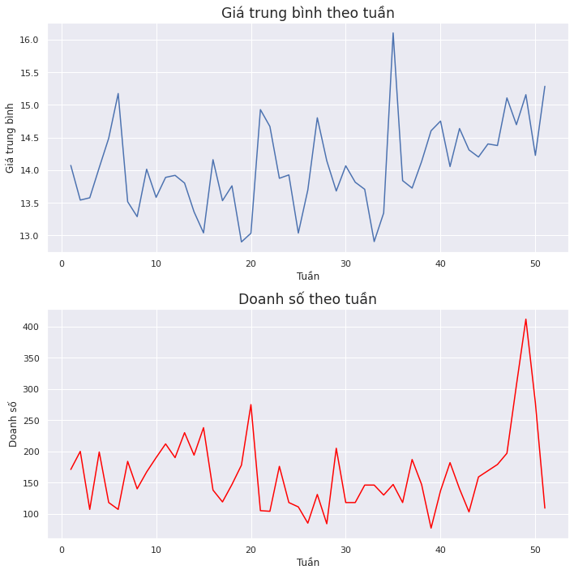
5. Phân tích mô hình

Slide 17
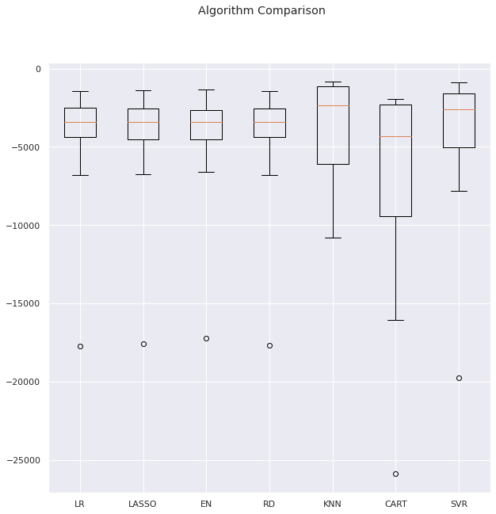
5. Phân tích mô hình

Slide 18
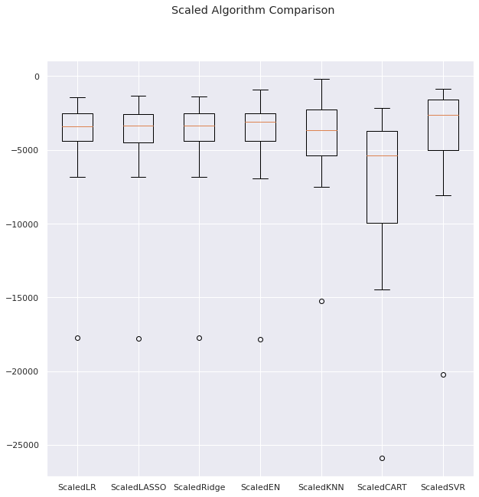
5. Phân tích mô hình

Slide 19
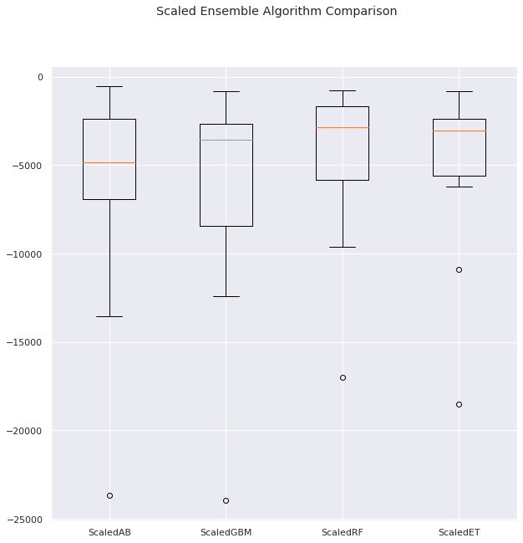
5. Phân tích mô hình

Slide 20
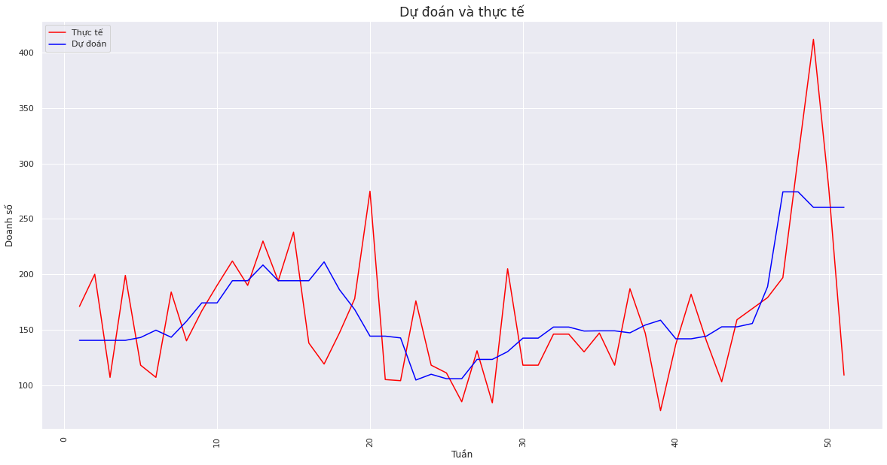
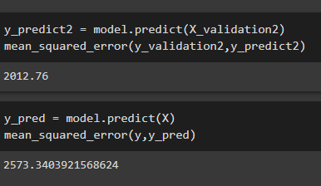
5. Phân tích mô hình
Dự đoán mô hình với thuật toán KNeiborRegressor

Slide 21
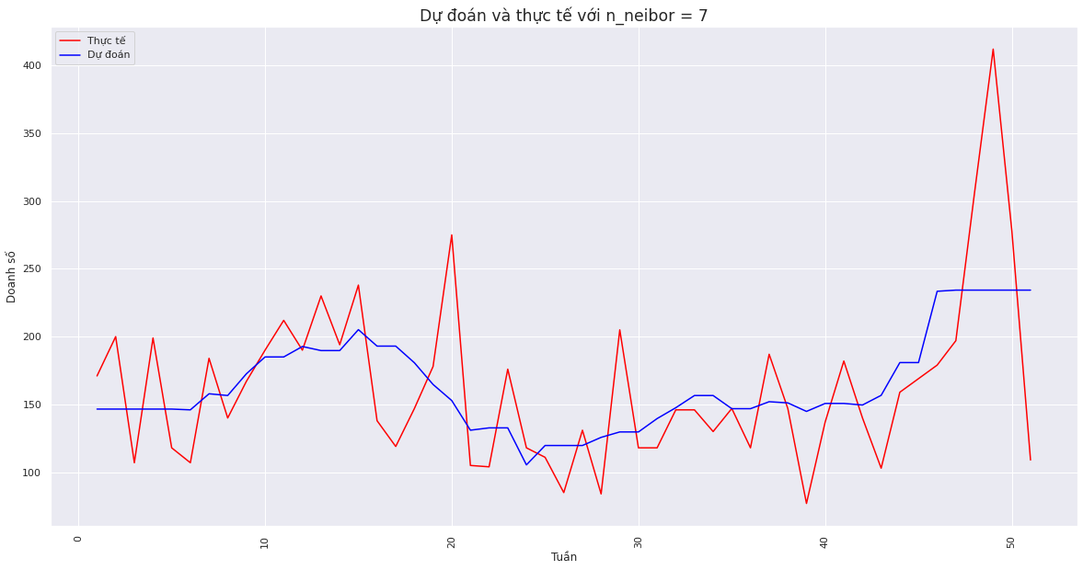
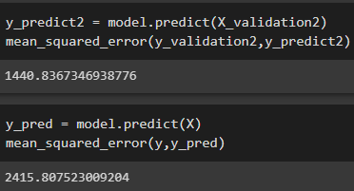
6. Tối ưu mô hình
Tối ưu với thuật toán KNeiborRegressor với n_nerbor = 7

Slide 22
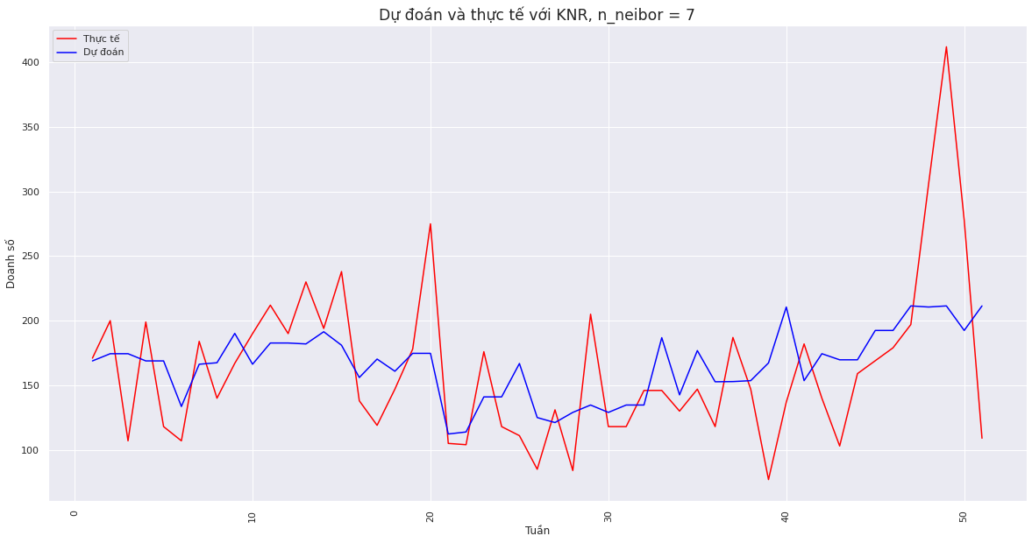
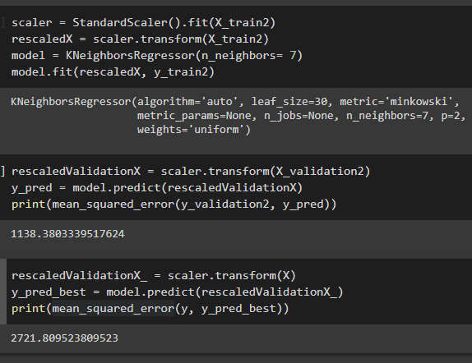
6. Tối ưu mô hình
Tối ưu với thuật toán KNeiborRegressor với n_nerbor = 7 và scale dữ liệu

Slide 23
7. Đánh giá mô hình
Như vậy, với lựa chọn Input là: Tuần và giá thì model dự đoán đúng nhất là ScaledKNR với n_neibor = 7
Mô hình tìm được không sát so với thực tế, như vậy dữ liệu Input không đủ để tìm ra mô hình chính xác

Slide 24
Cảm ơn các bạn
Xin chào và hẹn gặp lại

